Slide 1
مقرر الاتصالات التسويقية (BUS-417)
إعداد
هلال حسين علي

Slide 2
الفصل السادس الترويج وسلوك المستهلك

Slide 3
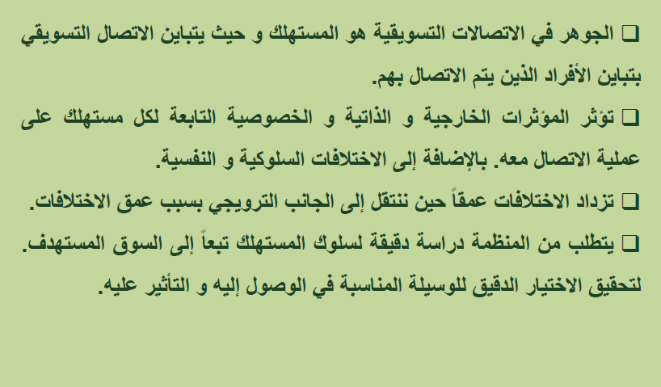
مقدمة

Slide 4
دراسة سلوك المستهلك

Slide 5
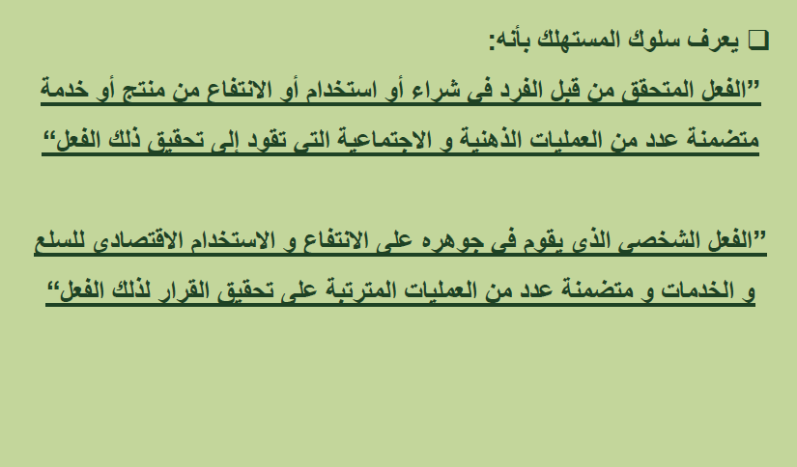
تعريف سلوك المستهلك

Slide 6
سلوك المستهلك

Slide 7
العوامل المؤثرة في سلوك المستهلك

Slide 8
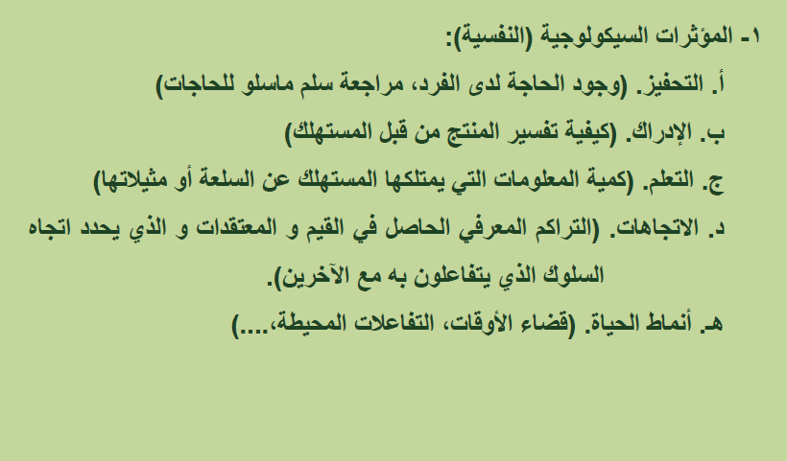
تابع

Slide 9
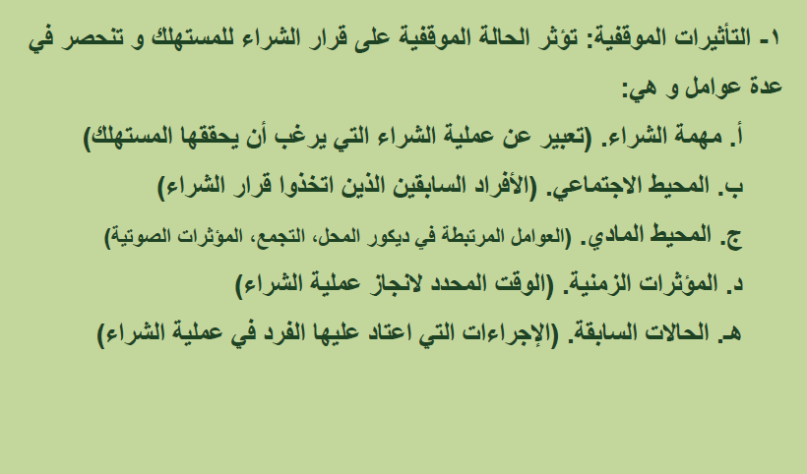
تابع

Slide 10
تابع

Slide 11
مراحل عملية الشراء وأثر الترويج فيها

Slide 12
تابع

Slide 13
تابع

Slide 14
تابع

Slide 15
تابع مراحل عملية الشراء وأثر الترويج فيها

Slide 16
تابع مراحل عملية الشراء وأثر الترويج فيها

Slide 17
هذا والله أعلم
إنتهت المحاضرة

